Slide 1

সবাইকে শুভেচ্ছা

Slide 2
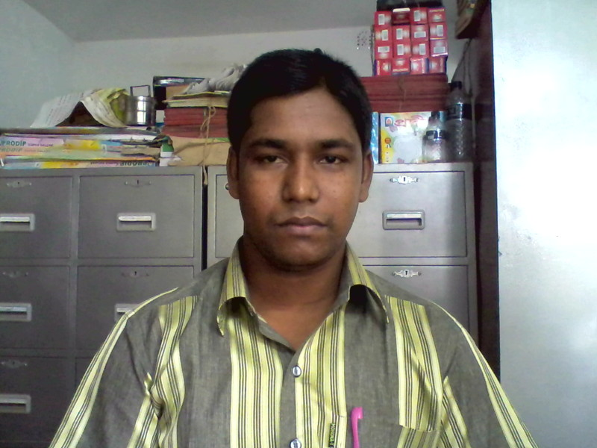
শিক্ষক পরিচিতি
মোঃ বিপ্লব আলী দেওয়ান
(বি,এস-সি,বিএড)
সহকারী শিক্ষক(গণিত)
চক শিমলা উচ্চ বিদ্যালয়
আত্রাই,নওগাঁ ।
আই ডি নং-১৫
মোবাইল নং-০১৭২৪২৯৬২৬৩

Slide 3
পাঠ পরিচিতি
শ্রেণিঃ ৭ম
বিষয়ঃ গণিত
অধ্যায়- ৮ম(সমানুপাত ও লাভ-ক্ষতি)
তা;- ১৯/০২/২০১৪ ইং
সময়ঃ ৫০ মিনিট

Slide 4
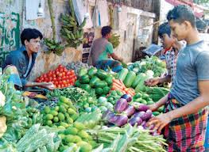
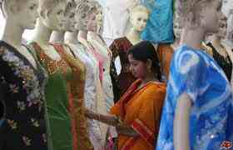
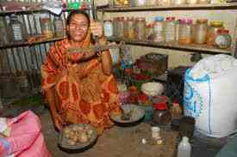
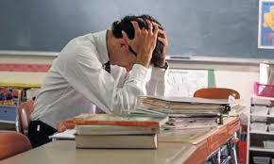
সবজি বিক্রয় করছে
পোশাক বিক্রয় করছে
নিত্য প্রয়োজনীয় জিনিস বিক্রয় করছে
ব্যবসায় চিন্তিত

Slide 5
আজকের পাঠ
লাভ ও ক্ষতি

Slide 6
পাঠশেষে শিক্ষার্থীরা
১। লাভ ও ক্ষতি সম্পর্কে বলতে পারবে। ২। লাভ ও ক্ষতি নির্ণয় পারবে।
৩। লাভ ও ক্ষতি শতকরায় নির্ণয় করতে পারবে।

Slide 7
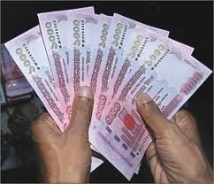
নিচের চিত্রটি লক্ষ্য কর

Slide 8
একক কাজ
সময়ঃ ২ মিনিট
১। লাভ কাকে বলে?
সমাধান
কোন দ্রব্য ক্রয় মূল্যের চেয়ে বেশি মূল্যে বিক্রয় করলে যে অতিরিক্ত মূল্য পাওয়া যায় তাকে লাভ বলে ।

Slide 9
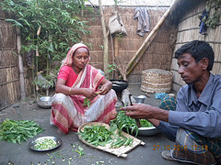
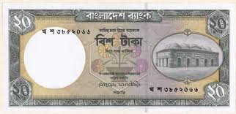
নিচের চিত্রটি লক্ষ্য কর

Slide 10
২। ক্ষতি কাকে বলে?
সমাধান
কোন দ্রব্য ক্রয় মূলের চেয়ে কম মূল্যে বিক্রয় করলে তাকে ক্ষতি বলে।

Slide 11
জোড়ায় কাজ
সময়ঃ ৫ মিনিট
এক জন লোক ৫০ টাকায় কিছু কলা এবং ৬০ টাকায় কিছু লেবু ক্রয় করে সবগুলো ফল ১৫০ টাকায় বিক্রয় করলে কত লাভ/ক্ষতি হবে?

Slide 12
সমাধান
মোট ক্রয়মূল্য =(৫০+৬০) টাকা
= ১১০ টাকা মোট বিক্রয়মূল্য = ১৫০ টাকা
লাভ=(১৫০-১১০) টাকা
= ৪০ টাকা
উওরঃ ৪০টাকা

Slide 13
দলীয় কাজ
সময়ঃ ৭ মিনিট
এক কেজি আম ৫০ টাকায় কিনে ৮০ টাকায় বিক্রয় করলে শতকরা কত লাভ/ক্ষতি হবে?

Slide 14
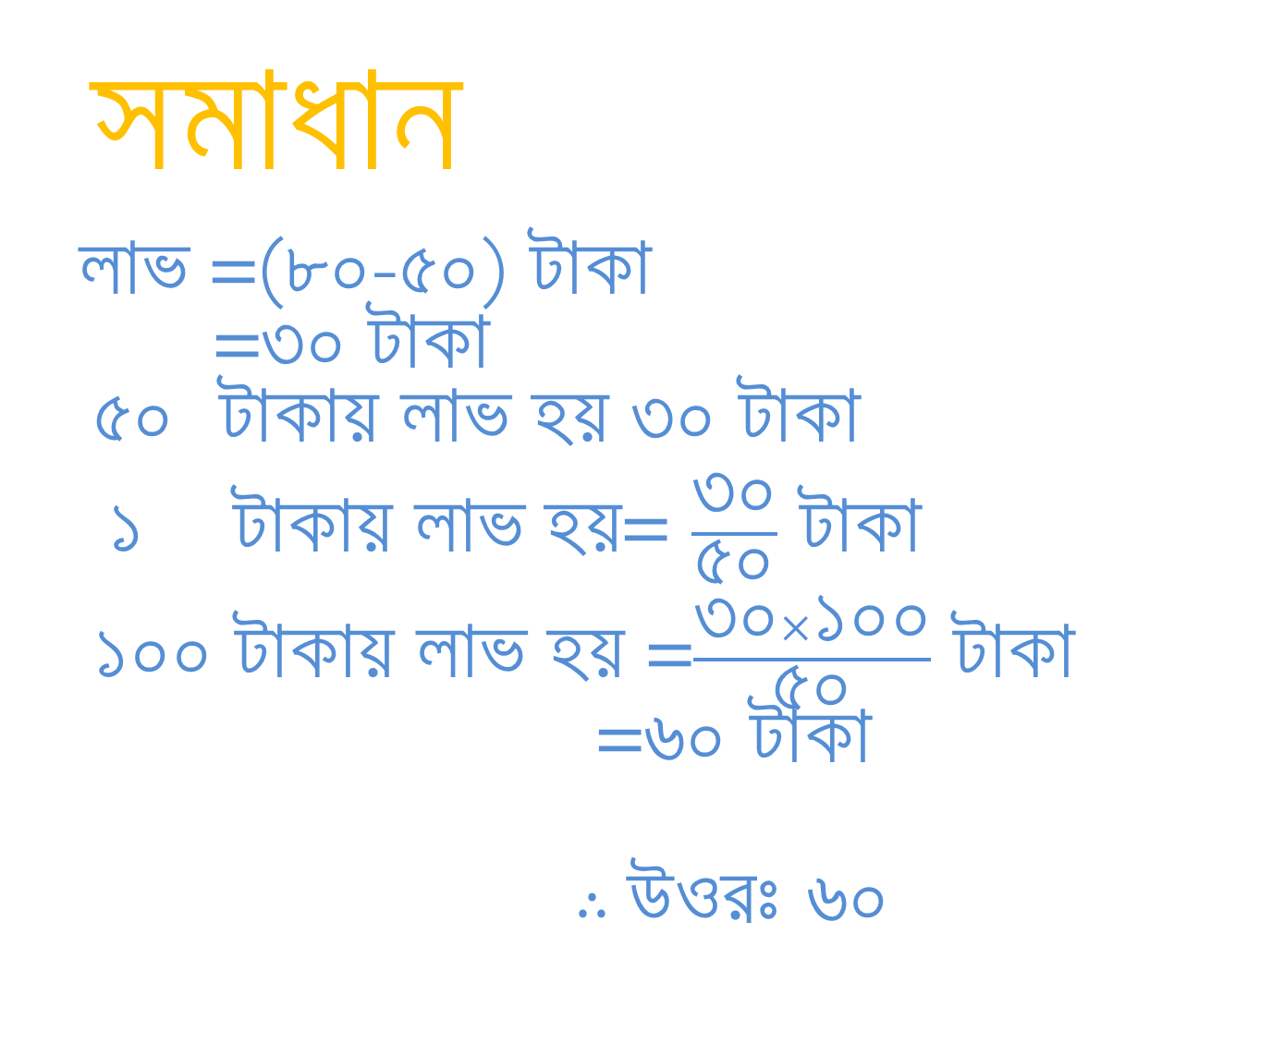
সমাধান
লাভ =(৮০-৫০) টাকা
=৩০ টাকা
৫০ টাকায় লাভ হয় ৩০ টাকা
১ টাকায় লাভ হয়= $\frac{৩০}{৫০}$ টাকা
১০০ টাকায় লাভ হয় =$\frac{৩০×১০০}{৫০}$ টাকা
=৬০ টাকা
$∴উওরঃ$ ৬০
%

Slide 15
মূল্যায়ন
১। নিচের কোনটি সঠিক?
ক) লাভ = ক্রয়মূল্য –বিক্রয়মূল্য
খ)লাভ = বিক্রয়মূল্য – ক্রয়মূল্য
গ) লাভ = ক্রয়মূল্য × বিক্রয়মূল্য
ঘ) লাভ = ক্রয়মূল্য ÷ বিক্রয়মূল্য
২। একজন লোক ১৩০ টাকায় একটি জিনিস কিনে ১১০ টাকায় বিক্রয় করলে কত লাভ/ক্ষতি হবে?
ক) ২০ টাকা লাভ খ) ২০ টাকা ক্ষতি
গ) ৩০ টাকা ক্ষতি ঘ) ৩০ টাকা লাভ

Slide 16
বাড়ির কাজ
একজন লোক ১৫ টাকা দরে ১০ কেজি এবং ২২ টাকা দরে ১৫ কেজি ধান কিনে সবগুলো ধান ২০ টাকা দরে বিক্রি করেন। এতে তার কত লাভ/ক্ষতি হবে?

Slide 17
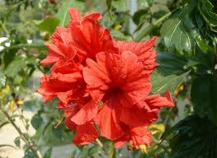
ধন্যবাদ

